Slide 1
2022年AIOPS架构改造
汇 报 人：张治国
汇报日期：2022/05/16

Slide 2
知识的冷热
阶段 | 配置 | 描述
hot | 大内存，大CPU。固态硬盘。 | 主要处理时序数据的实时写入。 属于IO、CPU密集型操作，因而需要CPU比较空闲和装有高性能IO读写的磁盘（如SSD）的服务器支撑。
warm | 大内存，大CPU。企業级的服务器硬盘。 | 可以用来查询，但是不再写入 。不需要SSD磁盘存储，降低存储成本。
cold | 普通服务器。 | 索引不再有更新操作，并且查询也会很少。 一般很少查询，并不会消耗CPU性能及IO，但是存储容量会很大，需要更低成本的存储
delete |  | 数据将被删除

Slide 3
知识的冷热
Hot
Warm
Cold
按时间，可能是一个月。
半年或一年
三年内
Delete
三年以后的
1）所有日志，指标，trace 全时时间敏感数据。
2）基于时间我们对日志划分为hot、warm、cold、delete4个阶段。
3）不同阶段提供的资源不同，实现高效的查询。

Slide 4
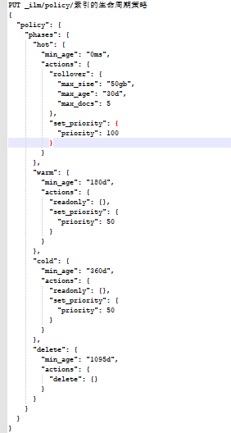
知识实现方法
1）所有安装的ES的节点全根据情况打上標簽
#每个ES 节点点加入如下配置并重启服务
node.attr.box_type: hot、warm、cold、delete
2)创建索引时。增加索引的ILM policy。例如：
Hot:最多50gb 数据。存储为一个月30天。
Warm:存储为30天后到180天内的数据。
Cold:存储为1年内的数据。
Delete :存储为三年内的数据。三年后。

Slide 5
知识实现方法
3）增加索引模板，实现将索引与ILM 联系起来。
PUT _template/bash_template
{
"index_patterns": ["weglog-log-*"],
"settings": {
"number_of_shards": 2,
"number_of_replicas": 1,
"index.lifecycle.name": "ILM 生命周期的管理",
"index.routing.allocation.require.data": "hot",
"index.lifecycle.rollover_alias": "bash"
}
}
所有weglog-log- * 的索引全会管理起来。

Slide 6
SALES REPORT
感谢大家聆听

